Slide 1


기술연구원 기숙사 경비실 실외기 수리
Notes:
1
Welcome to the LG Electronics Air Conditioning & Energy Solution Company.

Slide 2

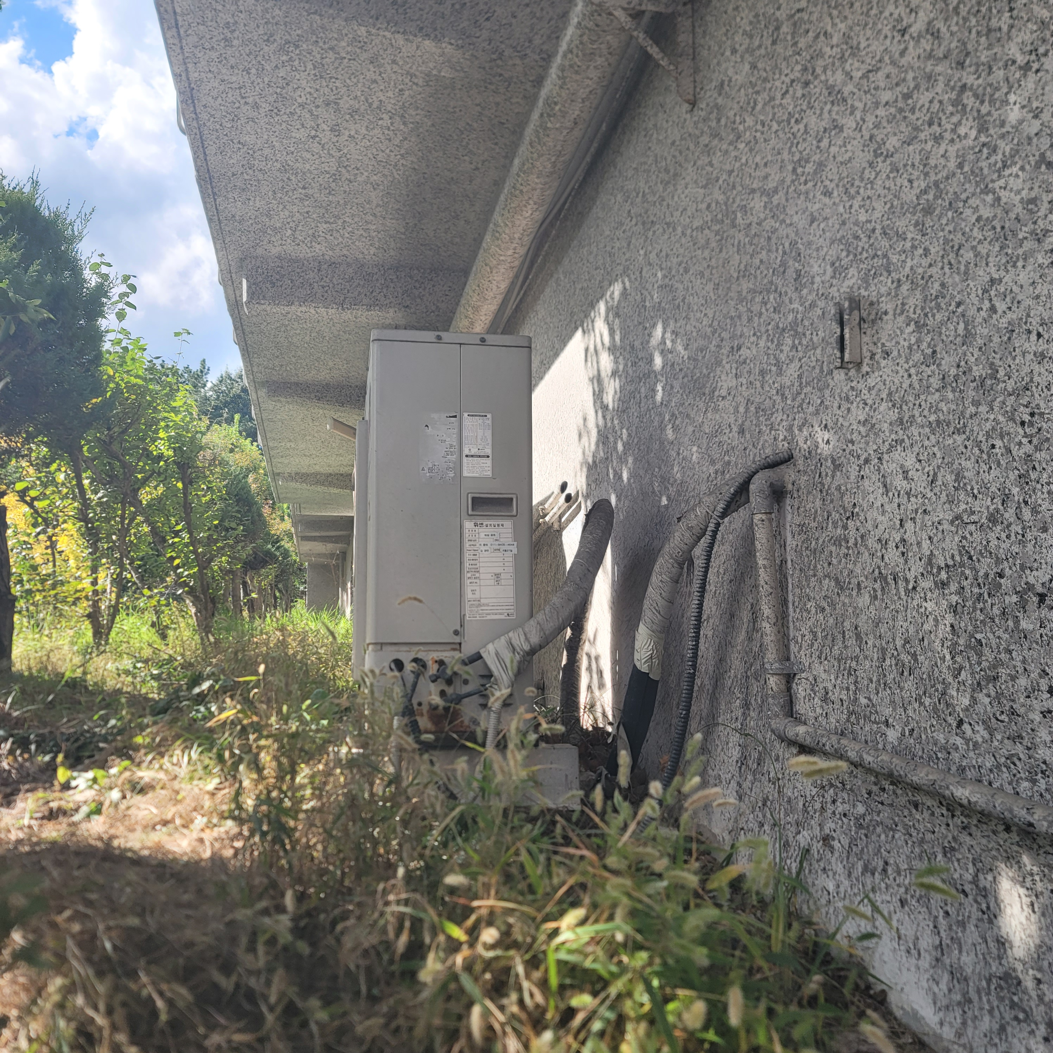
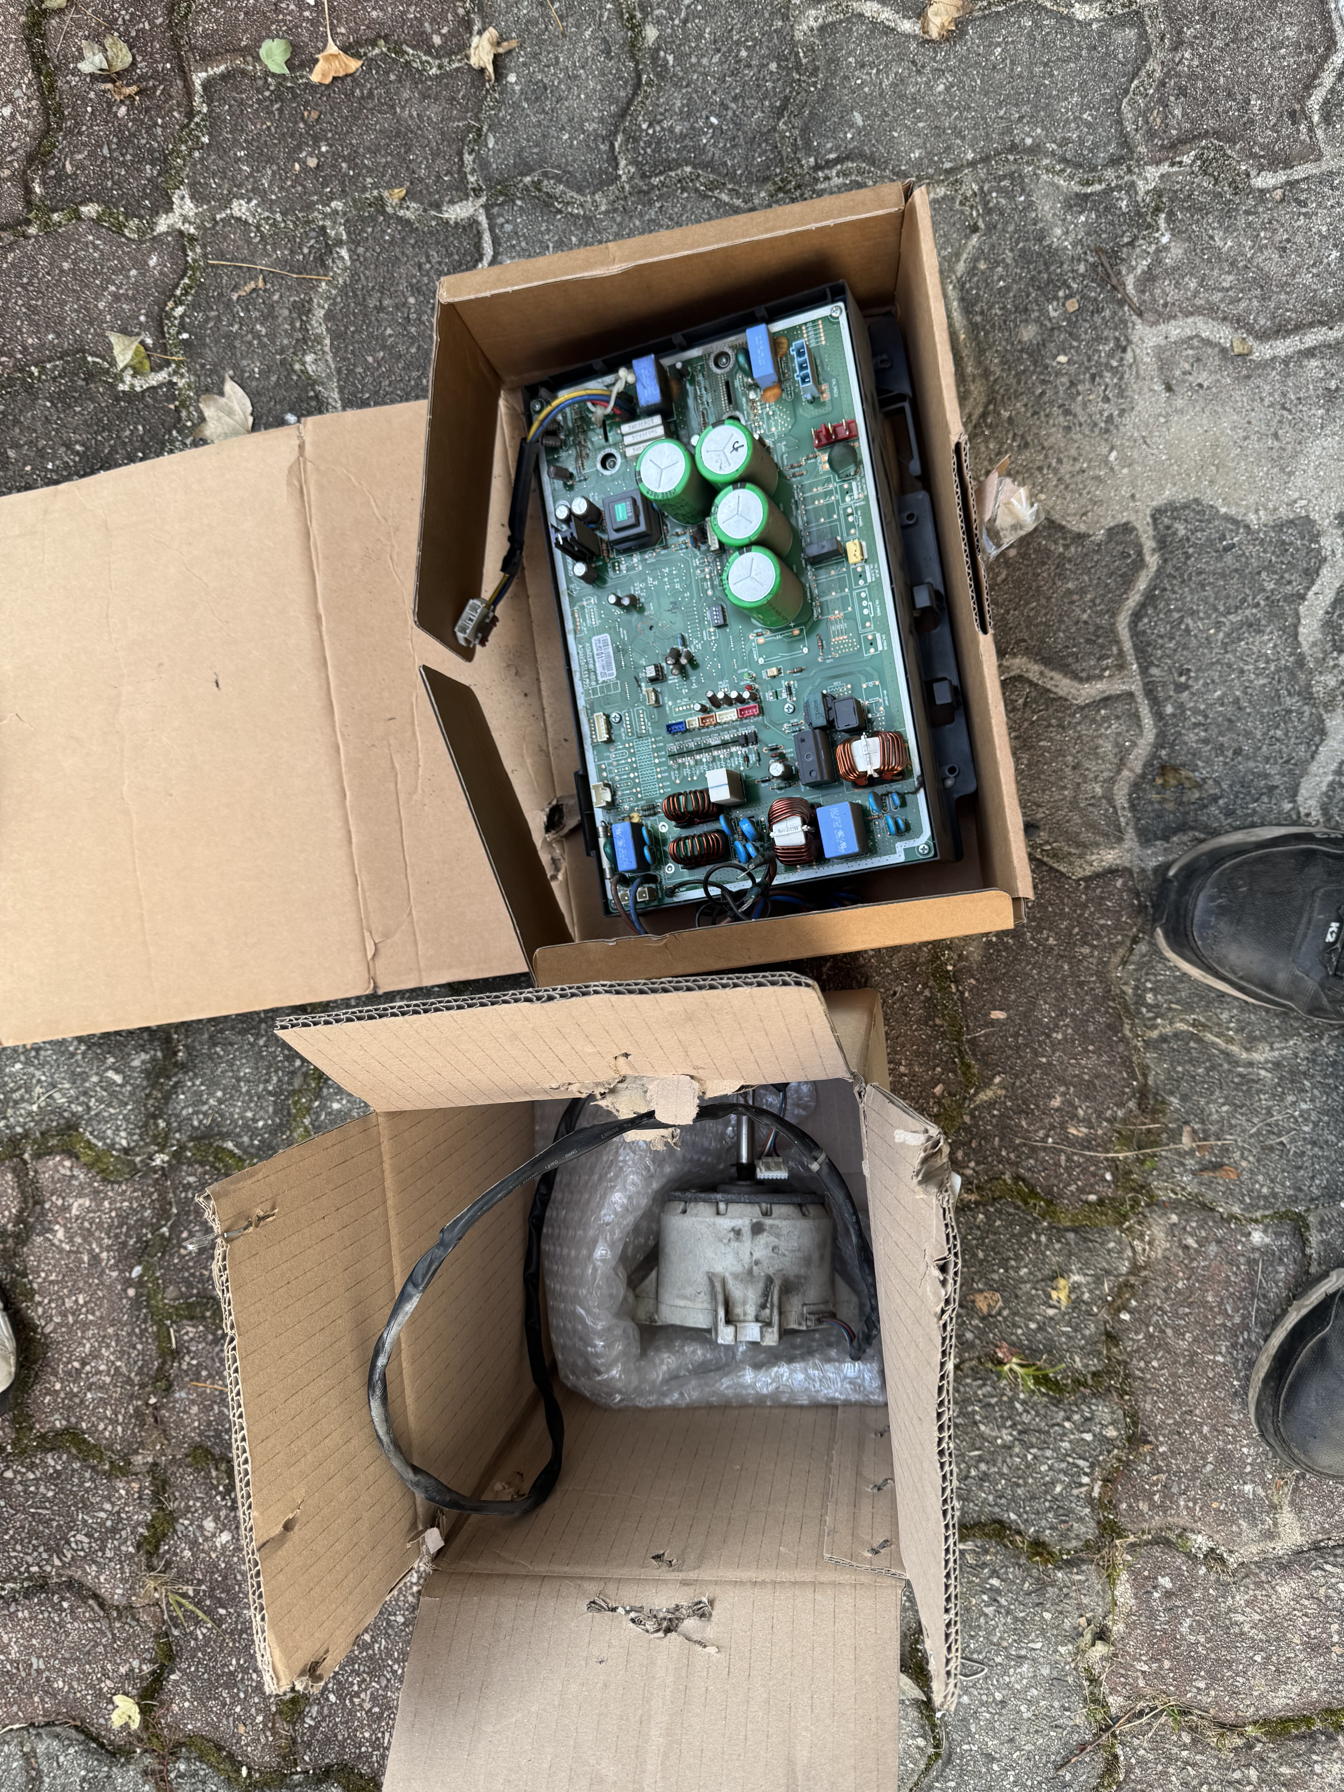
기술연구원 기숙사 경비실 실외기 수리
실외기 제품 사진
PCB 및 모터 구품
Notes:
Thank you.

Slide 3
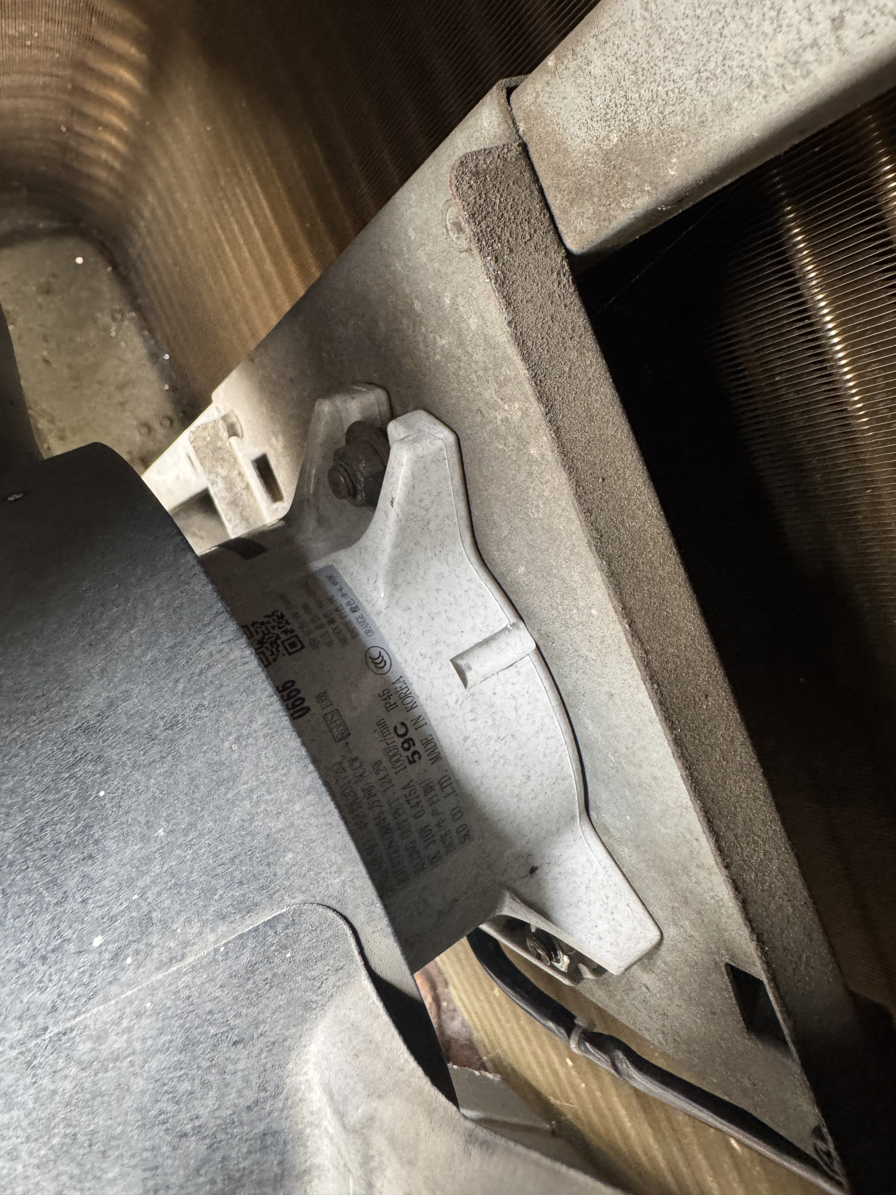
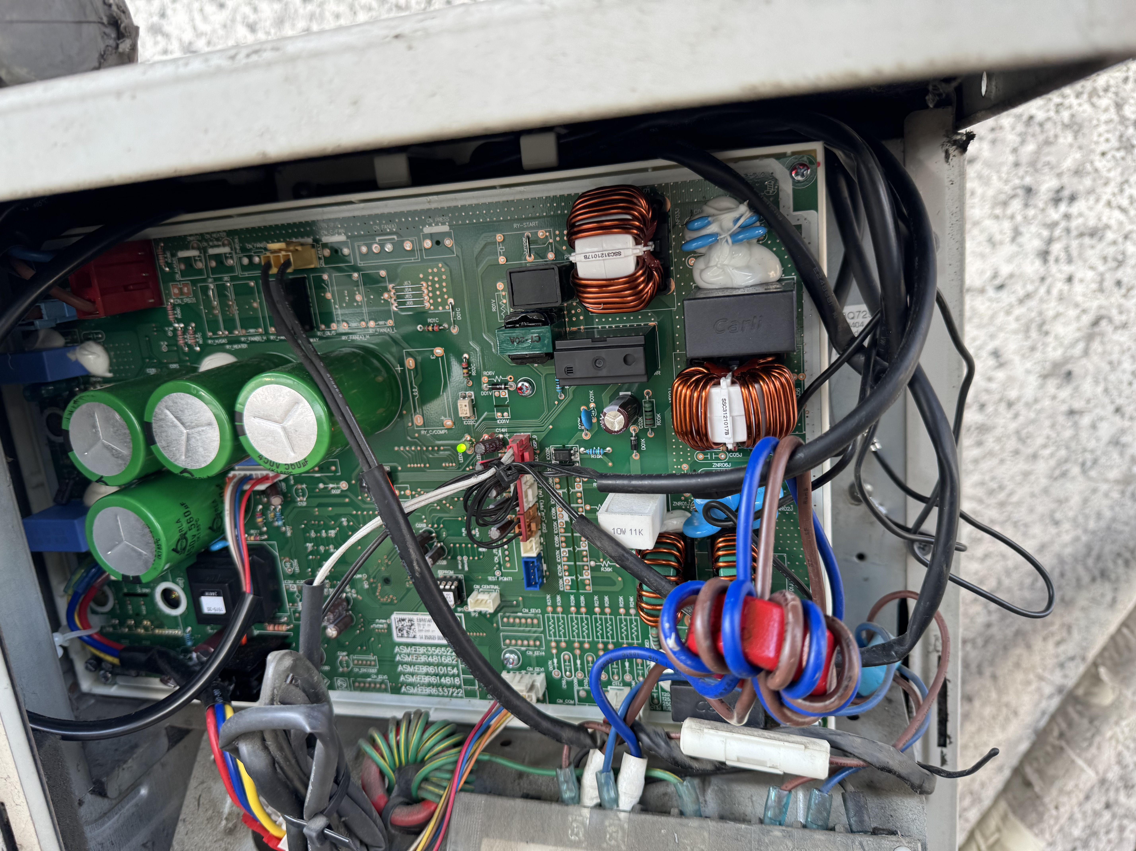
기술연구원 기숙사 경비실 실외기 수리
모터 신품 사진
PCB 신품 사진
Notes:
Thank you.

